Slide 1
HIDROMETALURGIA
Por hidrometalurgia se entiende los procesos de lixiviación selectiva ( disolución )
de los componentes valiosos de las menas y su posterior recuperación de la
solución por diferentes métodos. El nombre de hidrometalurgia se refiere al
empleo generalizado de soluciones acuosas como agente de disolución.

Slide 2
HIDROMETALURGIA
La aplicación de lixiviación en pilas en el tratamiento de óxidos de cobre es conocido desde 1752, sin embargo, su aplicación en el tratamiento de minerales preciosos comienza sólo en 1967, con los trabajos desarrollados en el U.S. Burean ofMines. A diferencia de los botaderos, en este
caso el mineral tiene una mayor ley y, por lo tanto, económicamente paga por un tratamiento de una planta
de chancado, tipo secundario y/o terciario. Cuando se usa una granulometría más fina, por ejemplo,
después de un chancado terciario en circuito cerrado con 100% -3/8” de pulgada, como en Quebrada
Blanca, o 100% -1/4” como es el caso de Lo Aguirre entonces se hace recomendable el aglomerado para
mejorar la permeabilidad del lecho del mineral, adicionalmente la aglomeración agrega ácido concentrado,
para efectuar el curado ácido. Con este método se logra también inhibir la disolución de algunas especies
indeseables como el aluminio y la sílice (SiO2)

Slide 3
LIXIVIACIÓN
Sistemas de lixiviación
En general, la práctica industrial de la lixiviación presenta diferentes sistemas de
operación que se seleccionan de acuerdo a factores técnicos y económicos en el
análisis de un proyecto, algunos de los cuales son :
- ley de la especie de interés a recuperar
- reservas de mineral
- caracterización mineralógica y geológica
- comportamiento metalúrgico
- capacidad de procesamiento
- costos de operación y de capital
- rentabilidad económica, ...

Slide 4
LIXIVIACIÓN
Una forma de clasificar los métodos de lixiviación es :
Lixiviación de lechos fijos :
- in situ, in place
- en botaderos
- en pilas
- en bateas
Lixiviación de pulpas :
- por agitación, a presión ambiente
- en autoclaves

Slide 5
LIXIVIACIÓN
Lixiviación in situ - in place
La lixiviación IN PLACE se refiere a la lixiviación de residuos fragmentados
dejados en minas abandonadas, mientras la lixiviación IN SITU se refiere a la
aplicación de soluciones directamente a un cuerpo mineralizado.
Por lo general, estas operaciones presentan actualmente un gran interés por los
bajos costos de inversión y operación que se requieren, y que posibilitan recuperar
valores metálicos que de otra manera no podrían ser extraídos. Los bajos costos
son consecuencia de evitar o al menos disminuir los costos de extracción minera,
el transporte del mineral a la planta y de los desechos finales del proceso, y la
construcción de una planta de lixiviación. Generalmente, la recuperación es baja (
< 50% ).

Slide 6
LIXIVIACIÓN
Lixiviación en botaderos (Dump leaching)
Esta técnica consiste en lixiviar lastres, desmontes o sobrecarga de minas de tajo
abierto, los que debido a sus bajas leyes (por ej. < 0.4% Cu) no pueden ser
tratados por métodos convencionales. Este material, generalmente al tamaño "run
of mine" es depositado sobre superficies poco permeables y las soluciones
percolan a través del lecho por gravedad. Normalmente, son de grandes
dimensiones, se requiere de poca inversión y es económico de operar, pero la
recuperación es baja (por ej. 40-60 % Cu) y necesita tiempos excesivos para
extraer todo el metal. Las soluciones se alimentan generalmente por aspersión.

Slide 7
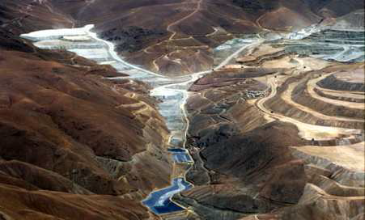
LIXIVIACIÓN
Lixiviacion en botadero Minera el Abra

Slide 8
LIXIVIACIÓN
Lixiviación en batea (por percolación)
Esta técnica consiste en contactar un lecho de mineral con una solución acuosa
que percola e inunda la batea o estanque. Un esquema de equipo empleado en
lixiviación en batea se presenta en Fig. 3.9.
Los minerales a tratar por este método deben presentar contenidos metálicos altos
o muy altos, debiendo ser posible lixiviar el mineral en un período razonable (3 a
14 días) y en trozos de tamaño medio con tonelajes suficientes de mineral
percolable en el yacimiento que permitan amortizar la mayor inversión inicial que
requiere este tipo de proceso.
Ya que esos minerales no existen más, es una tecnología antigua actualmente en
desuso.

Slide 9
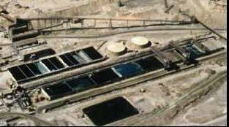
LIXIVIACIÓN
Vista aerea de las bateas de Chuquicamata

Slide 10
LIXIVIACIÓN
Lixiviación en pilas (heap leaching)
Descripción
El mineral procedente de la explotación, a cielo abierto o subterránea, debe ser ligeramente preparado en una planta de chancado y/o aglomeración, para conseguir una granulometría controlada que permita un buen coeficiente de permeabilidad.
Una vez preparado el mineral, se coloca en montones de sección trapezoidal y altura calculada para proceder a su riego con la solución lixiviante. Tras percolar a través de toda la pila, se recolectan los líquidos enriquecidos (solución rica) que se llevan a la planta de proceso de recuperación de la sustancia mineral (sal o metal). Las aguas sobrantes del proceso vuelven a ser acondicionadas para ser recicladas hacia las pilas.

Slide 11
LIXIVIACIÓN
Se denomina cancha de lixiviación a la superficie de apoyo de la pila donde se
coloca la impermeabilización. Cuando la cancha es recuperada para reutilizarla
con un nuevo mineral se trata de lixiviación en PILAS DINAMICAS, mientras que si
el terreno no es recuperado y, por lo tanto, el mineral agotado queda en eldepósito como nueva base para otra pila, se está en la lixiviación en PILAS ESTATICAS o PERMANENTES.

Slide 12
LIXIVIACIÓN
La solución rica (S.R. o P.L.S. : pregnant leach solution) es generalmente impura y
diluida y debera ser purificada y concentrada antes de recuperar el metal. En la
hidrometalurgia del cobre, eso se realiza mediante la extracción por solvente
seguida por la electrodepositación del cobre. La solución rica sólo contiene 4 - 6
g/l Cu y 1 - 2 g/l H2SO4 y es impura ( 5 g/l Fe, SiO2, Al2O3 coloides, sólidos en
suspensión, ...)

Slide 13
LIXIVIACIÓN
Riego de la pila
El riego de las pilas se puede realizar fundamentalmente por dos procedimientos :
por aspersión o por distribución de goteo, este último siendo recomendable en
caso de escasez de líquidos y bajas temperaturas En la industria,
se utiliza generalmente una tasa de riego del orden de 10 - 20 litros/h.m2.
El riego tiene que ser homógeneo.

Slide 14
HIDROMETALURGIA
(a) Por aspersión (b) Por goteo

Slide 15
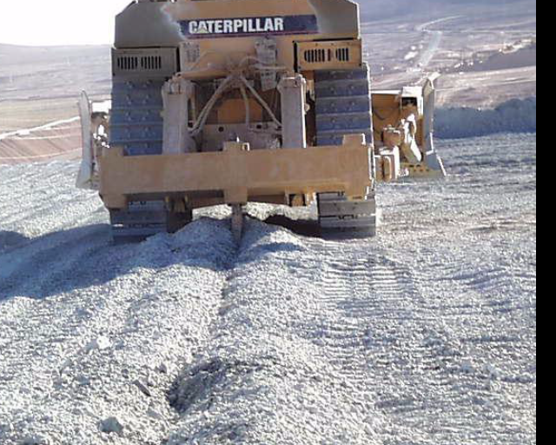
LIXIVIACIÓN
Ripeo

Slide 16
LIXIVIACIÓN

Slide 17
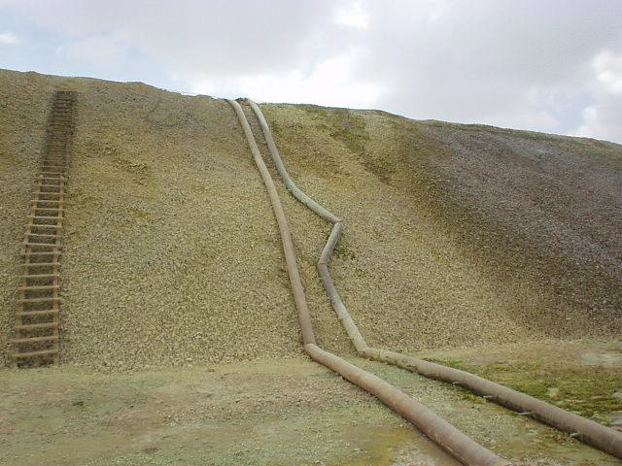
LIXIVIACIÓN

Slide 18
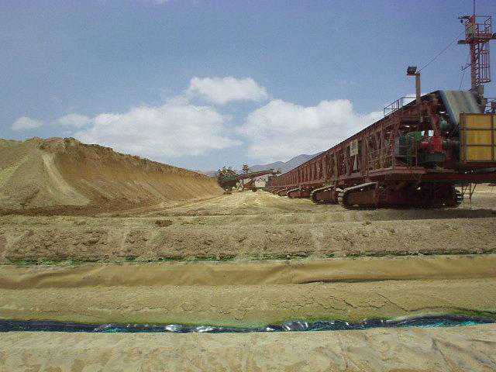
LIXIVIACIÓN

Slide 19
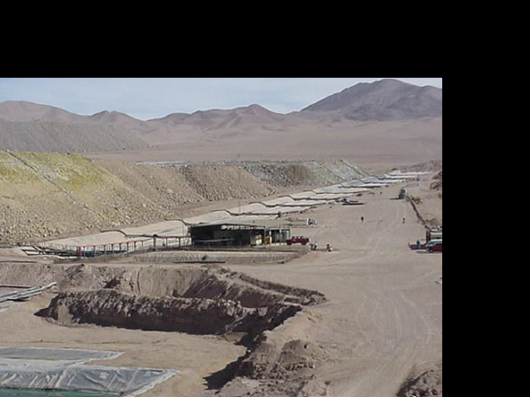
LIXIVIACIÓN

Slide 20
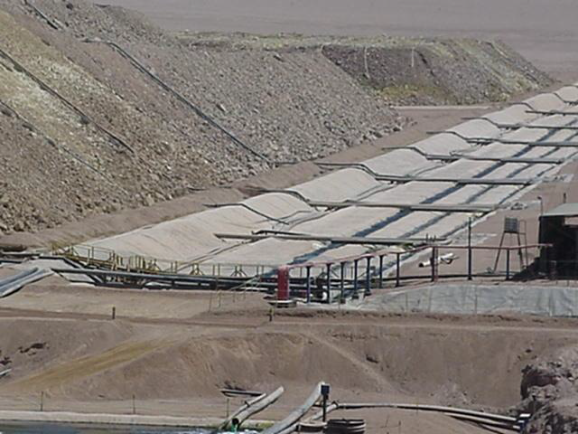
LIXIVIACIÓN

Slide 21
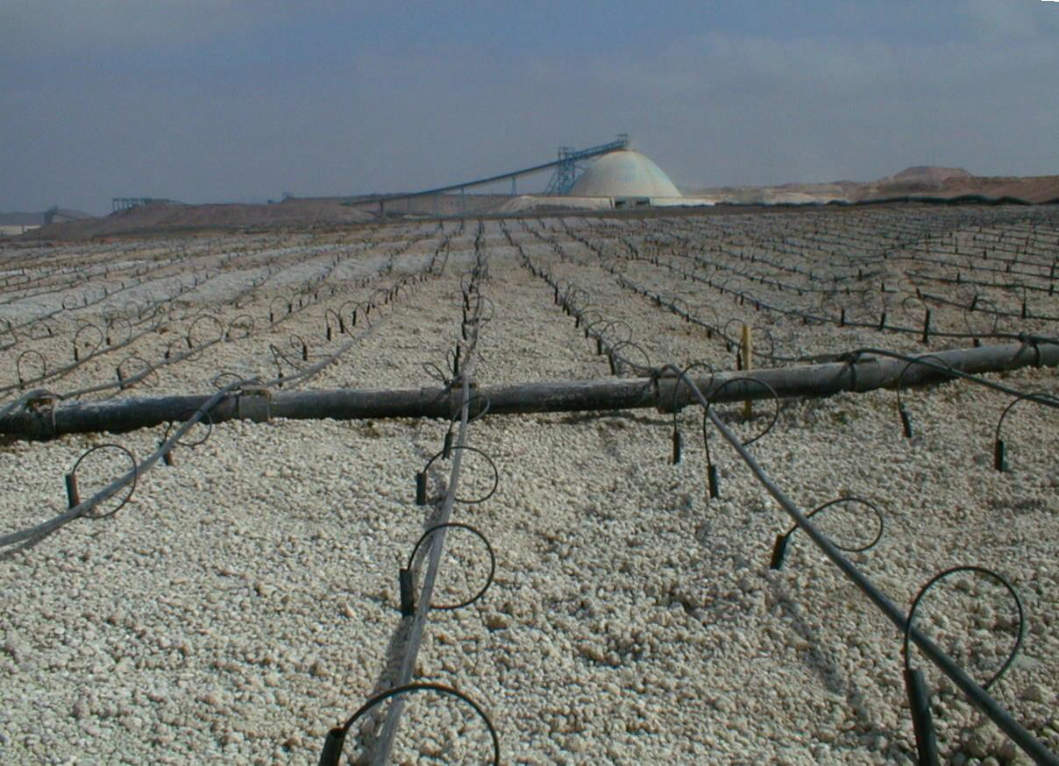
LIXIVIACIÓN

Slide 22
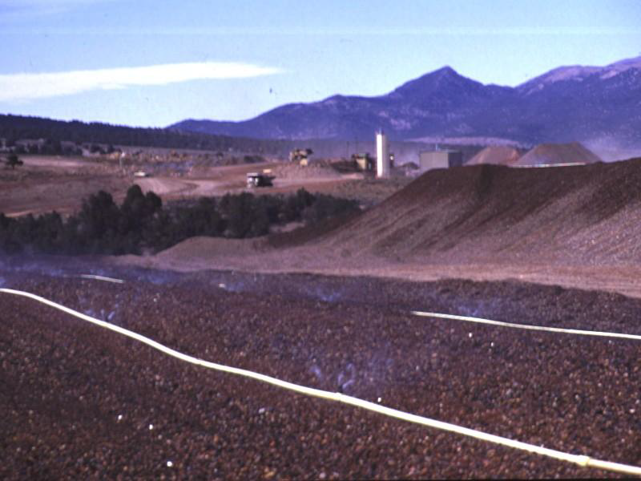
LIXIVIACIÓN

Slide 23
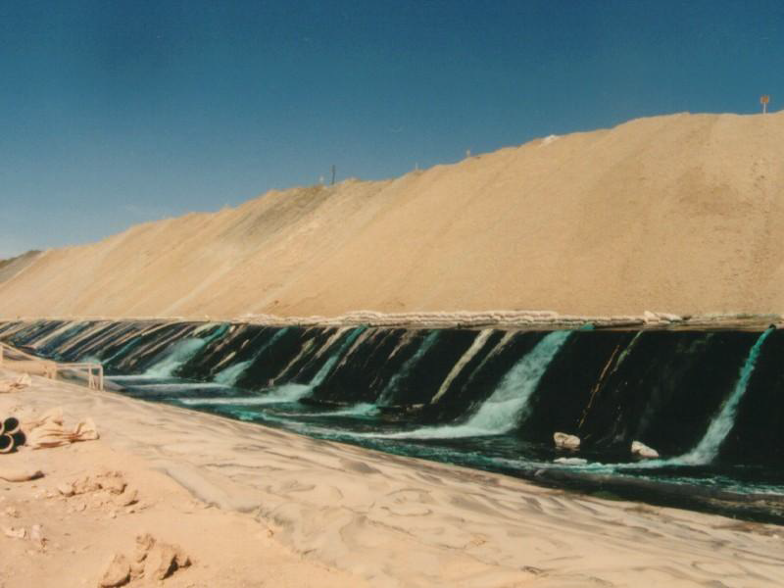
LIXIVIACIÓN

Slide 24
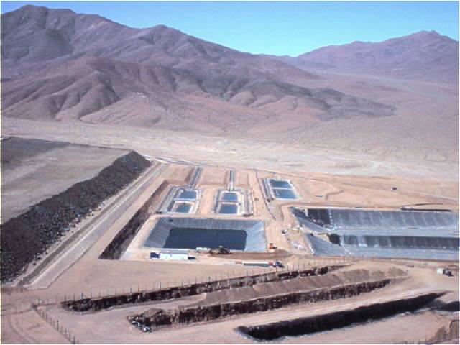
LIXIVIACIÓN

Slide 25
LIXIVIACIÓN
Proceso de aglomeración
De lo anterior, se deduce que se tiene que reducir la cantidad de partículas finas
en la pila para aumentar su permeabilidad. Hoy en día, el proceso más empleado
para solucionar el problema de los finos es la aglomeración.
El procesos de aglomeración consiste en esencia en la adhesión de partículas
finas a las gruesas, que actúan como núcleos o la aglomeración de los finos con
los finos, a partir de la distribución de tamaños en la alimentación

Slide 26
LIXIVIACIÓN
El mejor equipo para lograr estos dos efectos, de mezcla y de aglomeración, es el tambor aglomerador.
Éste consiste en un cilindro metálico, revestido interiormente con neopreno o goma antiácida, provisto de
levantadores para lograr el rodado de la carga, e incluyendo las tuberías perforadas para el suministro del
agua, para humedecer el mineral y para el suministro del ácido concentrado. Figura 28 se presenta el silo
y de los tambor aglomeradores.

Slide 27
LIXIVIACIÓN
Tambor aglomerador de la planta de oxido de Escondida

Slide 28
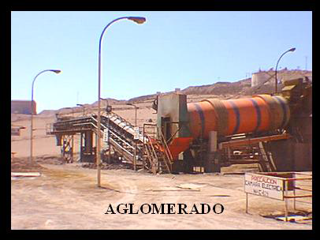
LIXIVIACIÓN

Slide 29
Aspecto Físico
Sin Aglomerar
Aglomerada
Zona Muerta

Slide 30
LIXIVIACIÓN
Extracción por solventes
Introducción
Uno de los métodos de purificación que ha tenido un espectacular desarrollo en
este último tiempo, ha sido el proceso de extracción por solventes o proceso SX.
Ello se ha traducido en la instalación de numerosas plantas que operan
actualmente en el mundo en la separación, purificación y concentración de más de
una treintena de elementos químicos, como cobre, niquel, cobalto, zinc, uranio,
molibdeno, tungsteno, vanadio, tierras raras, zirconio, hafnio, niobio, tantalio, boro,
germanio, arsénico, renio, torio, el grupo de los metales del platino, berilio y otros.

Slide 31
LIXIVIACIÓN
Proceso SX - EW de Cobre
El proceso de extracción por solventes, conocido en la hidrometalurgia del cobre
también como SX (del inglés Solvent Extracction), consiste en la extracción
selectiva del cobre contenido en las soluciones de lixiviación mediante un solvente
orgánico, para luego transferirlo a una solución de sulfato de cobre pura y
concentrada, denominada electrolito rico.

Slide 32
LIXIVIACIÓN
Descripción general
La planta SX recibe la solución rica generada en la etapa de lixiviación en pilas de
minerales de cobre. Esta solución se caracteriza por tener una baja concentración
de cobre disuelto, junto con impurezas como el Fe, Cl, Al, Mn, Mg, Na y otros
disueltos durante el proceso

Slide 33
LIXIVIACIÓN
El objetivo del proceso SX es extraer selectivamente el cobre contenido en esta
solución rica impura, mediante intercambio ionico entre la fase acuosa (solución
rica) y el reactivo orgánico. Este reactivo es capaz de descargar el cobre en una
etapa posterior del proceso a una solución de alta pureza y concentración de
cobre y ácido, formando un electrolito apto para ser electrodepositado en el sector
EW

Slide 34
LIXIVIACIÓN
Planta extracción por solventes en una operación de
lixiviación de cobre.

Slide 35
LIXIVIACIÓN
Extracción (Extraction)
La solución rica proveniente de las pilas es mezclada con la fase orgánica
(orgánico descargado), para extraer SELECTIVAMENTE el cobre obteniendo una
solución pobre en cobre, llamada refino, que es reciclada a la etapa de lixiviación
en pilas. Se obtiene en esta etapa una fase orgánica cargada, que es avanzada a
la siguiente etapa.

Slide 36
LIXIVIACIÓN
Reextracción (Stripping)
El orgánico cargado se pone en contacto con electrolito pobre proveniente del
proceso de electroobtención, de alta acidez (150-200 gpl H2SO4). El cobre pasa
de la fase orgánica a la fase acuosa, obteniéndose una fase orgánica descargada
que se recicla a la etapa de extracción y un electrolito rico que avanza hacia la
electroobtención.

Slide 37
LIXIVIACIÓN
Mecanismo de la transferencia de cobre
El proceso SX se basa en la siguiente reacción REVERSIBLE de intercambio
ionico :
Cu2+(A) + 2 RH(O) <=> R2Cu(O) + 2 H+(A)
en la cual el sentido de reacción está controlado por la acidez o pH de la solución
acuosa.

Slide 38
LIXIVIACIÓN
En la etapa de extracción, el reactivo orgánico se contacta con la solución acuosa impura de lixiviación y extrae selectivamente desde la fase acuosa los
iones de cobre, incorporandolos en la fase orgánica. El ion cúprico reacciona con el extractante formando un compuesto organometálico insoluble en agua, totalmente soluble en el solvente orgánico (Kerosene, ...), con la cual se produce
la extracción del cobre desde la fase acuosa a la orgánica. Mediante este mecanismo, cada ion de cobre se intercambio con dos iones de hidrogeno que pasan a la fase acuosa donde se regenera ácido sulfúrico en una proporción de 1.54 (kg de ácido / kg de cobre).

Slide 39
LIXIVIACIÓN
La etapa de reextracción ocurre por efecto del cambio de acidez en la fase
acuosa, revertiendo la reacción y generando un electrolito de alta pureza y alta
concentración en cobre.
R2Cu(O) + 2 H+(A) <=> Cu2+(A) + 2 RH(O)

Slide 40
LIXIVIACIÓN
Configuración de plantas SX
Las plantas de extracción por solventes, tanto en la extracción como en la reextracción, están configuradas en UNA, DOS O TRES ETAPAS DE CONTACTO de las fases acuosa y orgánica, con el objeto de aumentar el tiempo de contacto entre ambas fases y mejorar la transferencia de cobre. El contacto de las fases orgánica y acuosa se realiza EN CONTRACORRIENTE. Además, en algunos casos, se debe incorporar una etapa de lavado del orgánico cargado, con el objeto de eliminar impurezas dañinas en la electroobtención, por ejemplo el cloro.

Slide 41
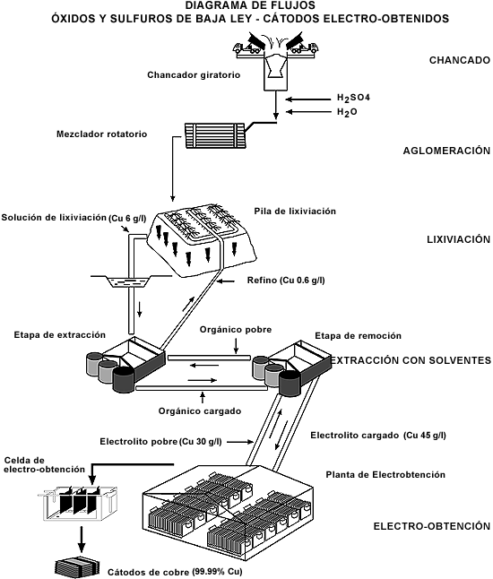
LIXIVIACIÓN

Slide 42
LIXIVIACIÓN
Estructura química general de las Oximas utilizadas
comercialmente para la recuperación de cobre.

Slide 43
LIXIVIACIÓN

Slide 44
LIXIVIACIÓN
Tipos de extractantes
Ketoximas
Las KETOXIMAS fueron los primeros reactivos usados comercialmente para la
extracción de cobre desde soluciones diluidas y fueron usados exclusivamente
durante 12 años. Sus principales propiedades eran : excelente separación de
fases, bajas pérdidas de orgánico por arrastre y baja formación de crud. Su uso,
sin embargo fue limitado, debido a dos desventajas principales : Extractante
moderados de cobre y cinética lenta a bajas temperaturas. El reactivo típico fue el
LIX 64N.

Slide 45
LIXIVIACIÓN

Slide 46
LIXIVIACIÓN

Slide 47
LIXIVIACIÓN

